Slide 1

Условия
Логические величины

Slide 2
Логические операции
Допустимые операции для логического типа данных: операции сравнения (отношения) и логические операции.
Арифметические выражения можно сравнивать между собой с помощью операций сравнения. Эти операции известны Вам из курса математики. В Паскале им соответствуют операции сравнения: = (равно), <> (не равно), > (больше), >= (больше или равно, то есть, не меньше), < (меньше), <= (не больше).
С помощью операций сравнения можно построить выражения сравнения, например,
х=5;
a>b;
a*x+3<=0;
7-x<>5*c;
a>=b*c;
omega < pi/2;
4=3.
Эти выражения можно присваивать логическим переменным или использовать в условных операторах.

Slide 3
Простые условия
Простыми - называются условия, которые записаны с
помощью знаков отношения: = ,<> (не равно), < , > , >= , <=.
Например:
a>0
x1>=5
Y<0
a<>b

Slide 4
Составные условия
Составное условие- это объединение нескольких простых условий в одно,
используя следующие логические операции:
and – логическое «и»;
or – логическое «или»;
xor – логическое «исключающее или»;
not – логическое отрицание.
Простые условия , которые объединяются в составное, берутся в скобки!
Правила выполнения логических операций
Составное условие not верно только тогда, когда простое условие ложно.
Составное условие, состоящее из двух простых условий, соединенных операцией :
and, верно (истинно) только тогда, когда верны оба простых условия.
or, верно тогда, когда верно хотя бы одно из простых условий.
xor, верно тогда, когда верно только одно из условий.

Slide 5
Составные условия
Простые условия , которые объединяются в составное, берутся в скобки!
Например:
(а>0) and (b>0) - оба числа положительные
(a>0) or (b>0) - хотя бы одно число положительное
(a>0) xor (b>0) – ровно одно число положительное

Slide 6
Логические выражения
В таблице представлены логические операции от высшего приоритета к низшему (операции высшего приоритета выполняются в первую очередь):
Операция | Действие
NOT | Отрицание или логическое НЕ
AND | Логическое умножение или логическое И
OR | Логическое сложение или логическое ИЛИ
Результаты выполнения логических операций (T – истина, F – ложь):
X | Y | Логическая операция
 |  | NOT X | X AND Y | X OR Y
T | T | F | T | T
T | F | F | F | T
F | T | T | F | T
F | F | T | F | F

Slide 7
Логические величины
Boolean
Значения – true или false: результат проверки условия
Program zadacha;
Var a, b, c :integer;
x, y, z : boolean;
Begin
  Readln(a, b, c);
  x:=(a>=10) and (a<=99);
  y:=b mod 2 =0;
  z:=(a>0) or (b>0) or (c>0);
  Writeln (x);
  Writeln (y);
  Writeln (z);
End.
Что означают эти условия?
a=15
b=12
c=3
a=5
b=3
c=-3
a=-2
b=-4
c=-5
x=true
y=true
z=true
x=false
y=false
z=true
x=false
y=true
z=false

Slide 8
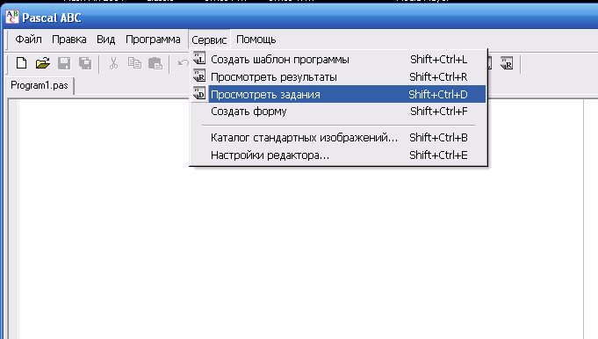
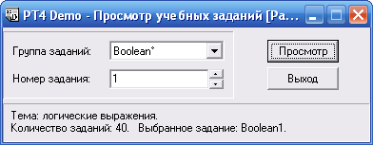

Работа с задачником
Группа и номер задания

Slide 9
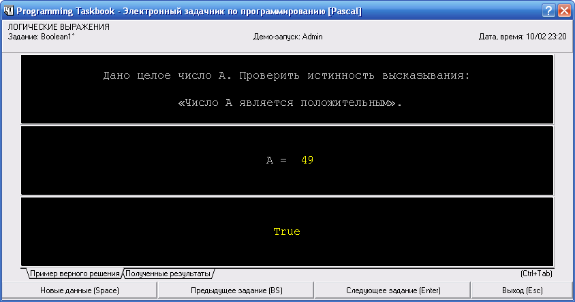
Решение задачи (‘boolean 1’):
1. Прочитать условие:
Исходные данные:
a : integer
Результат
х : boolean

Slide 10
Решение задачи
Program z;
Uses РТ4 ;
Var a :integer;
х : boolean;
Begin
Task (‘boolean 1’);
  Readln(a);
  х:=a>0;
  Writeln (х);
End.

Slide 11
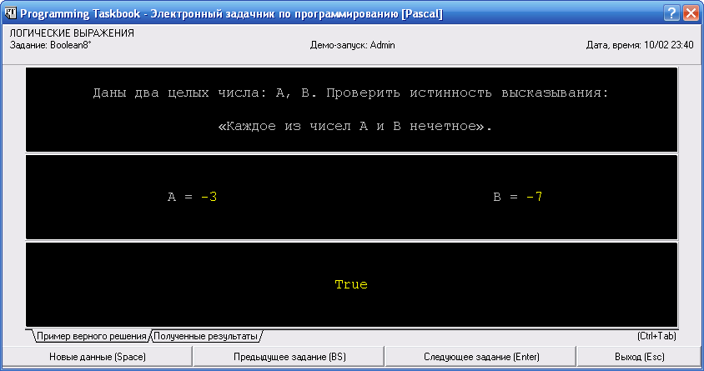
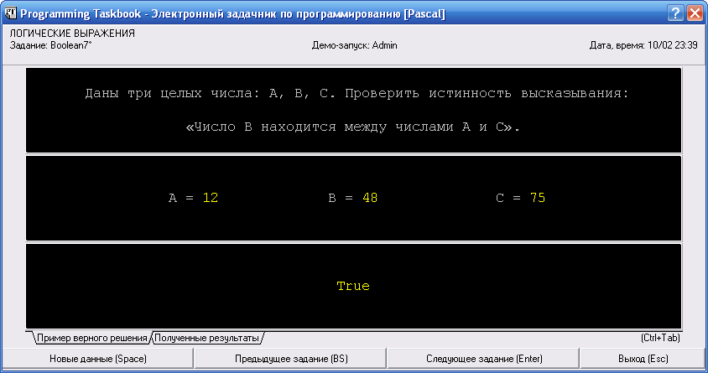

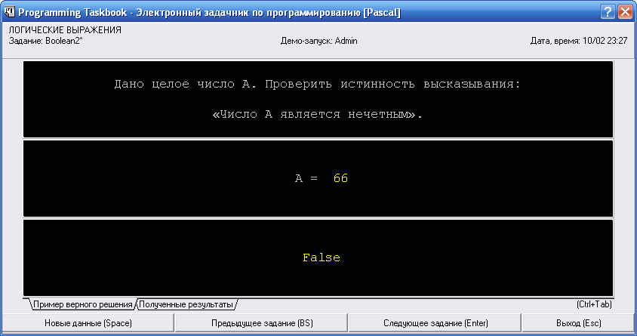

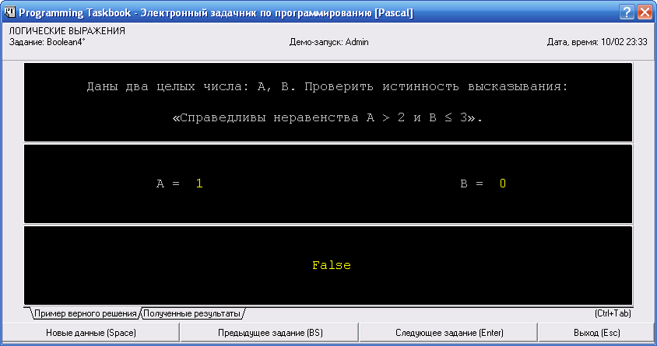
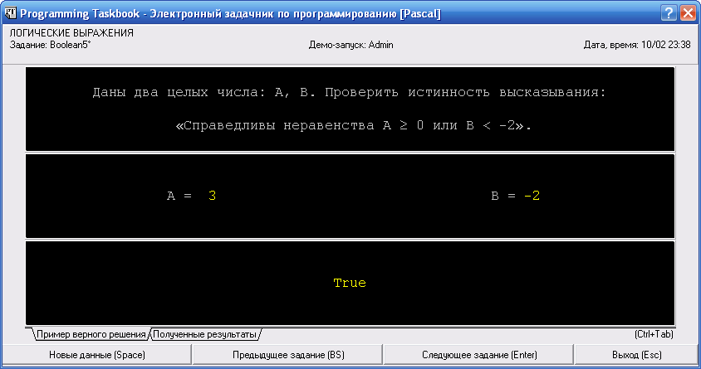
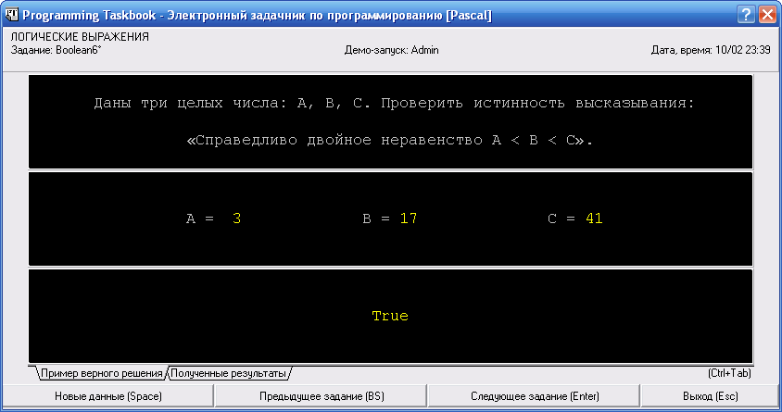
Составить логическое выражение для решения задачи:
  х:= a mod 2 <> 0;
  х:= a mod 2 = 0;
  х:= (a>2) and (b<=3);

Slide 12
Приступайте
к решению задач
Оценка за работу на уроке:
Домашнее задание – 1 балл
Boolean 10 - 2 балла
Boolean 11 – 2 балла
Boolean 12 - 1 балл
Boolean 13 – 1 балл
Boolean 14 – 2 балла
Д/з - Boolean 15

